Slide 1
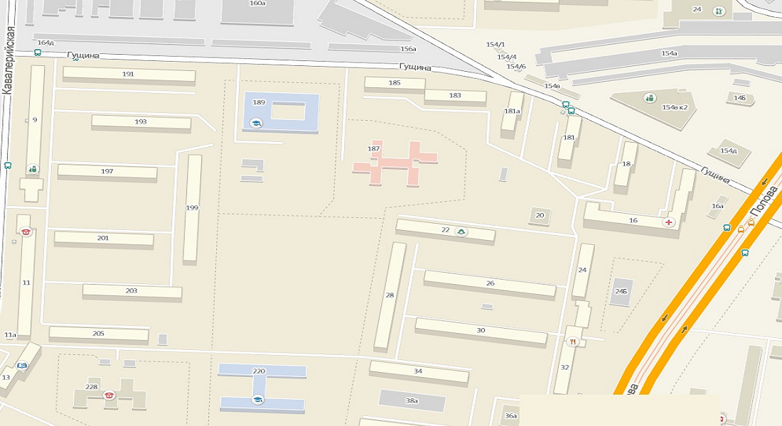
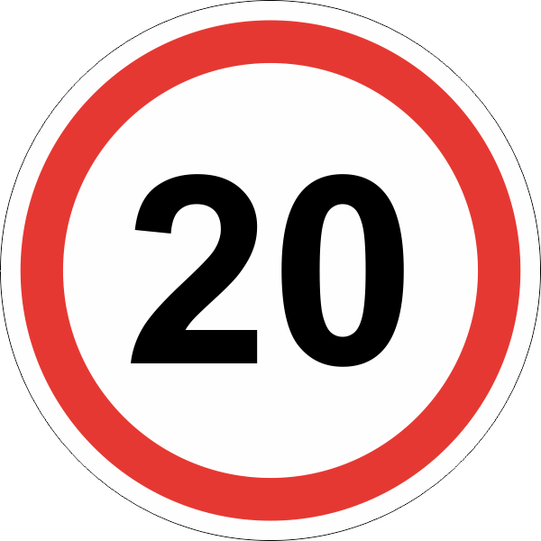
СОГЛАСОВАНО Начальник ОГИБДД УМВД России по г. Барнаулу __________О.П. Каркошкин «____»__________2014г. | СХЕМА организации дорожного движения в районе «Детского сада №255» (г. Барнаул, ул. Гущина 187) | УТВЕРЖДАЮ Председатель Комитета по образованию г. Барнаула __________Н.В. Полосина «____» ____________2014г
Д/с № 255
Пешеходный переход
Ограничение скорости 20 км. в час.
искусственная неровность
Осторожно дети
Направление движения транспортных средств

Slide 2
Организация дорожного движения в непосредственной близости от МБДОУ «Детский сад №255» и маршрут движения детей с родителями от остановок маршрутных транспортных средств
Д/с № 255
Пе
Пешеходный переход
Ограничение скорости 20 км. в час.
искусственная неровность
Осторожно дети
Направление движения транспортных средств
Маршрут детей и родителей
Светофор

Slide 3
Маршрут движения групп детей из МБДОУ «Детский сад №255» в библиотеку №3
Д/с № 255

Slide 4
Транспортные и пешеходные потоки в районе МБДОУ «Детский сад №255»
Д/с № 255
Осторожно дети
Пешеходный переход
Ограничение скорости 20 км. в час.
искусственная неровность
Светофор
Направление движения транспортных средств
Маршрут детей и родителей

Slide 5
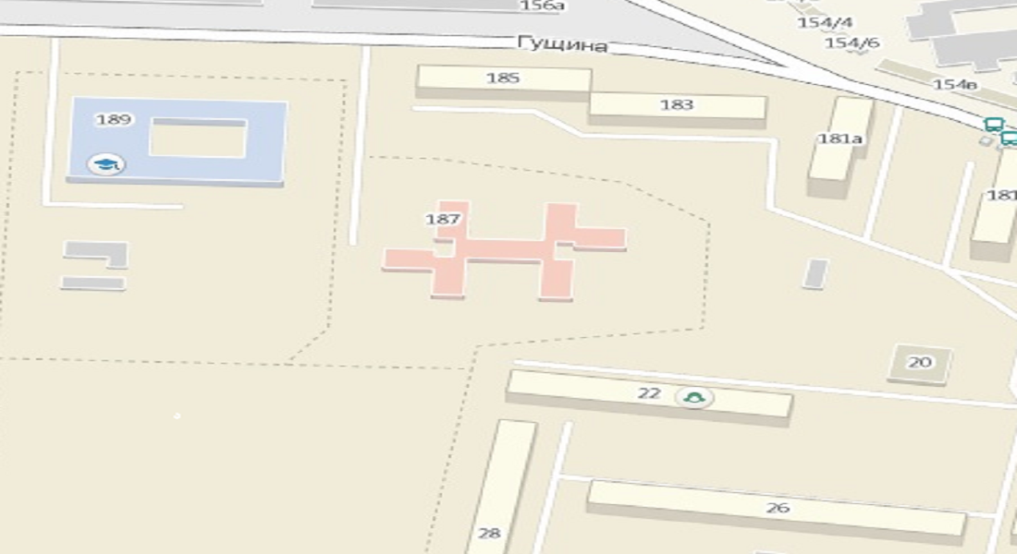
Пути движения транспортных средств к местам погрузки/разгрузки и рекомендуемые пути передвижения детей по территории МБДОУ «Детский сад №255»
Д/с № 255
Пешеходный переход
Осторожно дети
Ограничение скорости 20 км. в час.
искусственная неровность
Направление движения транспортных
средств
Маршрут детей и родителей
Движение транспортных средств на территории МБДОУ

